Slide 1
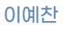





Notes:
안녕하세요 10조 이예찬 조봉민 발표 시작하겠습니다.

Slide 2













Notes:
목차는 이와 같습니다.

Slide 3






Notes:
dd

Slide 4







Notes:
우선 시장분석 과 기획 배경 및 목표입니다.

Slide 5




















Notes:
시장조사를 위해 집 매매 사이트들을 확인해본결과 이와같은 유명한 사이트들이 존재했습니다.

Slide 6







Notes:
그중 가장 유명한 직방과 다방을 조사해본 결과 직방은 vr홈투어 교통정보를 사용자에게 제공했고
다방은 안전정보와 간편문의를 제공했습니다.
이를 참고해 저희의 서비스를 기획할 수있었습니다. 이는 뒤에 자세히설명 드리겠습니다.

Slide 7







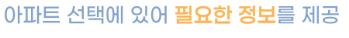

Notes:
저희의 기획배경및 목표에 대해 말씀드리겠습니다.
저희의 목표는 모든 기능에 있어 높은 완성도와 사용자의 선택에 있어 필요한 정보를 제공할 수 있도록 기획했습니다.

Slide 8








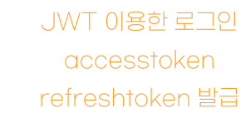
Notes:
완성도 부분에 있어서 기존 프로젝트 기준 실제로 사용자가 당장 써도 문제가 발생하지 않는 것을 목표로 삼았습니다.
우선 기본 기능은 기존의 프로젝트에서 오류가 나는 부분을 모두 수정 보완했습니다.
또한 추가 기능으로 로그인 기능을 구현했습니다.
이는 jwt를 이용한 토큰 발급을 통해 구현할 수 있었습니다.

Slide 9






Notes:
사용자가 정말 필요한 정보가 무엇일지 고민해보고 이를 제공하는 것을 목표로 삼았습니다.
기존의 서비스들은 시세에 대한 정보와 근처 생활 정보가 부족하다 생각해 이를 보완할 수 있는 웹을 만들기로 결정했습니다.
또한 시각화를 통해 사용자에게 좀더 직관적인 정보를 제공할 수 있는 것을 목표했습니다.

Slide 10




Notes:
추진계획 및 일정에 대해 말씀드리겠습니다.

Slide 11
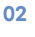





















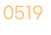
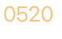
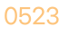
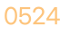
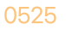
Notes:
추진계획과 일정은 이와 같습니다.
우선 기본 기능완료를 먼저 수행하고 남은 기간동안 추가 기능및 오류를 보완했습니다.

Slide 12


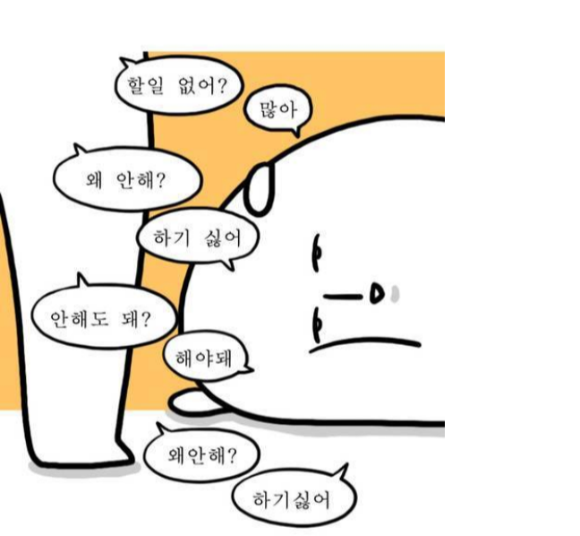








Notes:
개인별 일정입니다. 예찬님은 백앤드를 맡으시고 프론트엔드의 추가기능을 맡으셨습니다.
저는 프론트앤드를 맡고 기존 프로젝트를 vue로 변환하고 추가기능을 보완했습니다.

Slide 13



Notes:
개발결과를 말씀드리겠습니다.

Slide 14

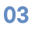

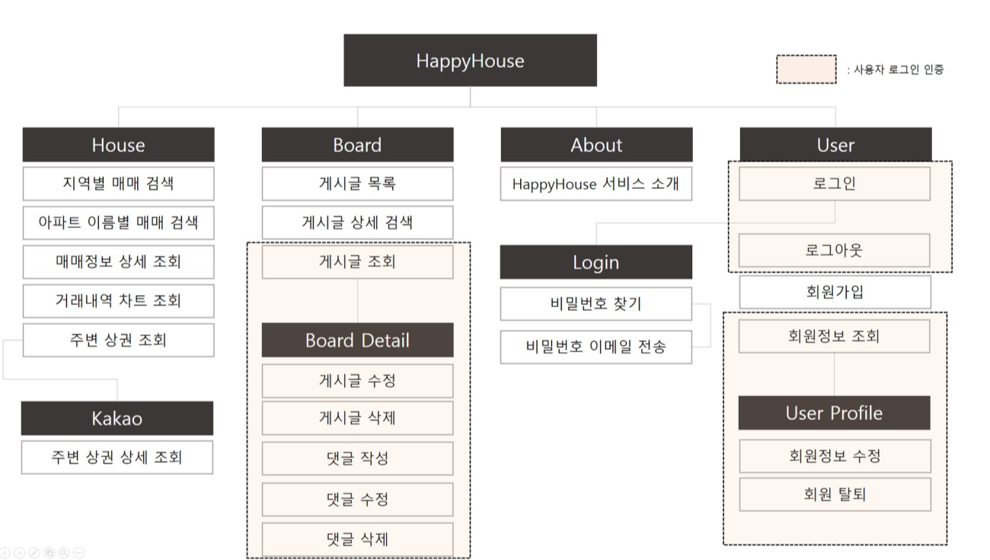


Notes:
시스템 구성도는 이와 같습니다. 로그인 된 유저만 사용할 수 있는 기능과 모든 유저가 사용할 수 있는 기능이 나누어져있습니다.

Slide 15

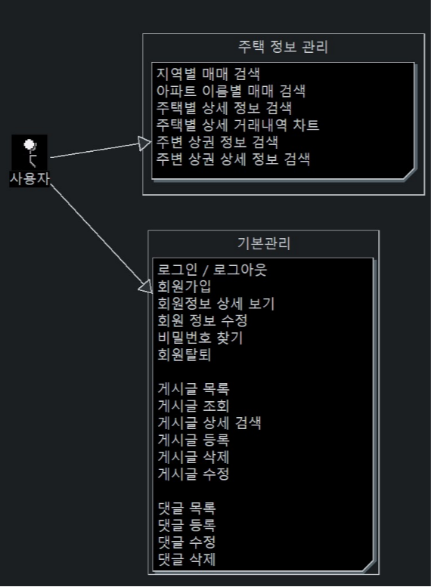

Notes:
유스케이스는 이와 같습니다. 모든 기능에 대해 사용자가 사용할수 잇는 정보입니다.

Slide 16



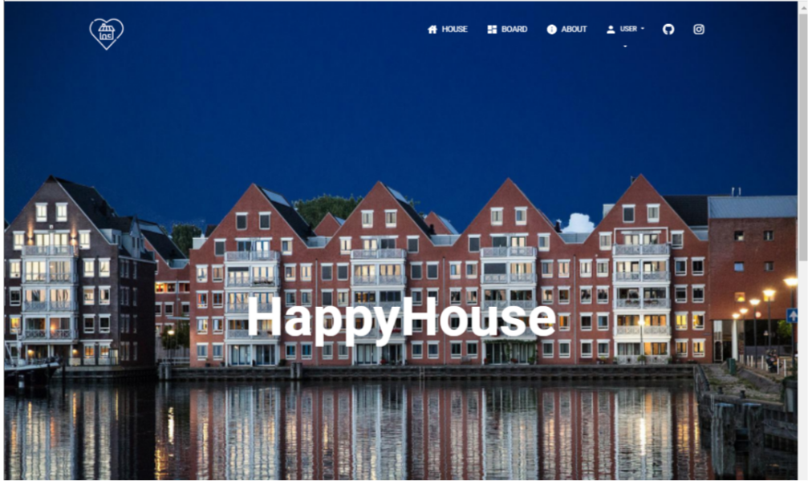


Notes:
개발 결과 페이지 입니다. 우선 메인 페이지입니다.

Slide 17





Notes:
모든페이지에는 부트스트랩과 머터리얼 키트 라이브러리를 사용해 만들었습니다. 이로 인해 저희 웹의 개성적인 부분을 만들지 못해서 아쉬웠습니다.

Slide 18


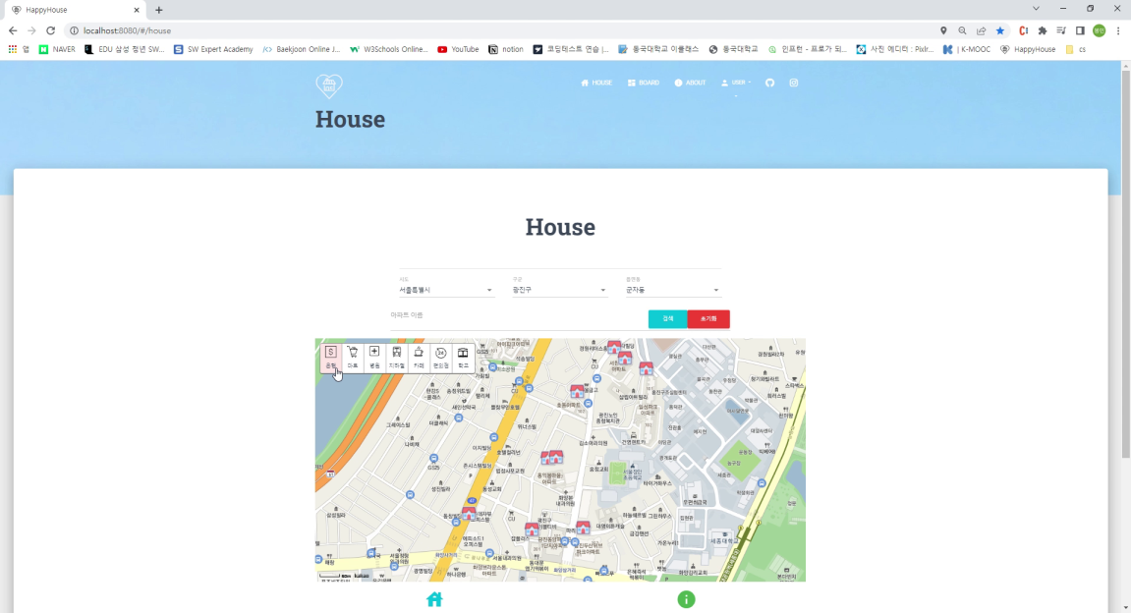

Notes:
house page 결과입니다. 사용자가 카테고리를 누름으로써 근처 생활정보를 얻을수 있습니다.
이는 시연영상에서 자세히 보여드리겠습니다.

Slide 19
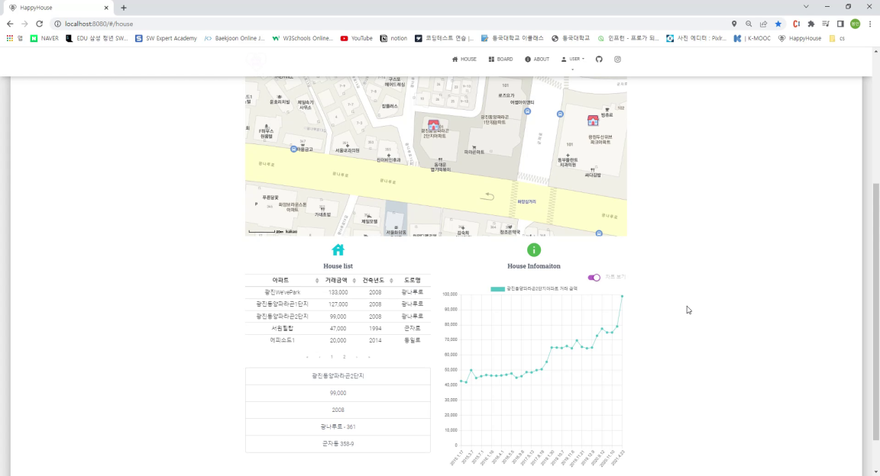
Notes:
또한 선택한 위치에 따른 아파트 리스트가 나오는데 하나를 선택 시 거래정보를 차트로 시각화했습니다.

Slide 20


Notes:
카카오 맵 api를 이용해 이를 구현할 수 있었습니다.
하나의 마커를 누를시 map 중심좌표가 변경되며 infoview를 통해 상세정보를 확인할 수 있습니다.
또한 아파트 리스트를 선택시 거래내역을 차트로 확인할 수 있습니다.

Slide 21

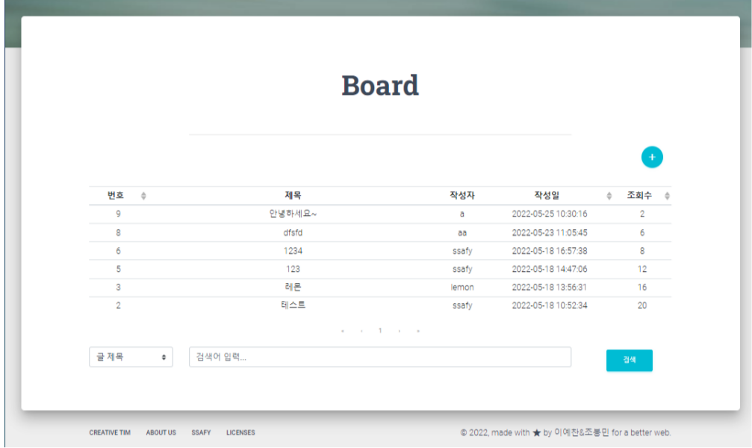

Notes:
board페이지는 이와 같습니다.
등록,수정 삭제등 다양한 기능을 사용할 수 있습니다.

Slide 22

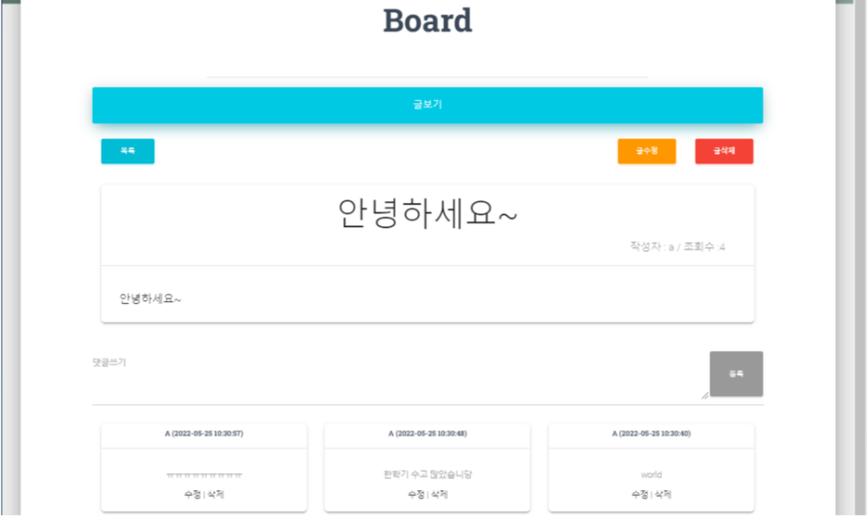
Notes:
하나의 게시글에 comment를 달 수 있습니다.
또한 게시글과 같은 다양한 기능을 사용할 수 있습니다.

Slide 23
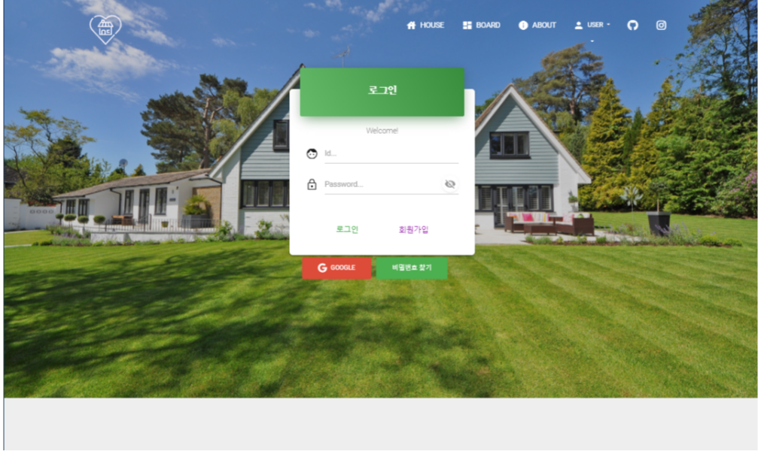

Notes:
로그인 페이지는 이와 같습니다.

Slide 24




Notes:
로그인 페이지는 직관적인 애니메이션을 통해 현재 상황을 보여줄 수 있습니다.
또한 비밀번호를 찾을시 이메일로 비밀번호를 전송해줍니다.
token발급 을 통해 유효성을 검사합니다.

Slide 25
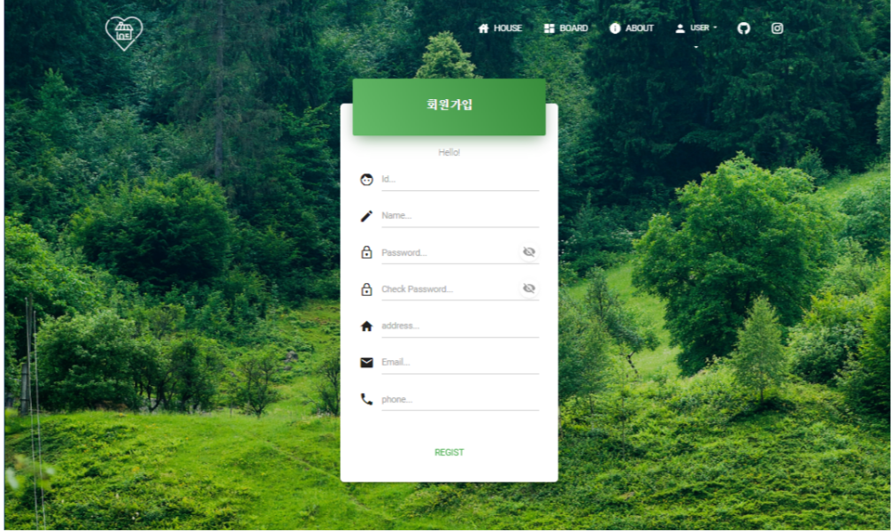

Notes:
회원가입 페이지는 이와같습니다.

Slide 26





Notes:
중복검사와 정규표현식을 통해 사용자의 편의를 증가했습니다.

Slide 27




Notes:
다음은 기대효과입니다.

Slide 28
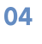






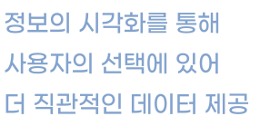
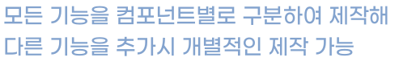
Notes:
우선 저희는 시각화를 통해 더 직관적인 데이터를 제공하였기에 사용자가 선택에 있어 편리할 것이라 기대합니다.
또한각기능 컴포넌트별로 구분해 제작하였기에 추가 기능에 있어 기존 프로젝트 변경을 할 필요없이 추가할 수 있을 것입니다.

Slide 29






Notes:
개발후기 입니다.

Slide 30



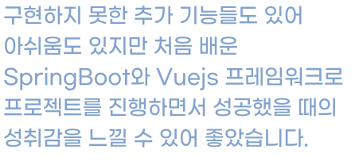




Notes:
예찬님은 추가기능을 다 구현하지 못해 아쉽지만 완성되가는 모습에 성취감을 느낄 수 있었고 저는 다음에는 백엔드를 맡고 싶다 느꼇습니다.

Slide 31

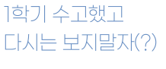
Notes:
발표 마치도록하겠습니다 예찬님의 시연 있겠습니다.

